Slide 1
Dosbarthiad Galaethau
Image Credit: NASA

Slide 2
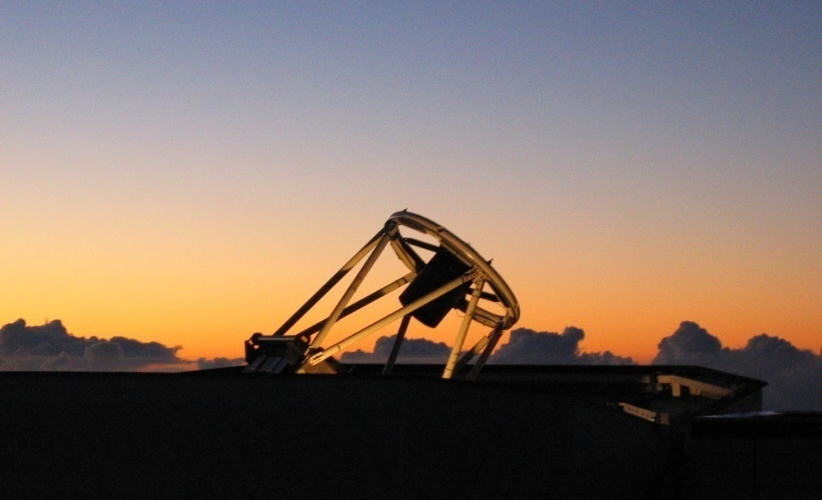
Cyflwyniad Theori
Amcan y prosiect yma yw cyflwyno’r cysyniad o amrywiaethau mewn morffolegau galaethol i’r disgyblion.
Trwy ddefnyddio delweddau o alaethau a gafwyd gan y Telesgop Lerpwl, bydd y disgyblion yn mynd i ddosbarthu galaethau yn ôl y Cynllun Dosbarthu Hubble.
Bydd trafodaeth yn canolbwyntio ar ansawdd y dull dosbarthu.

Slide 3
Cyflwyniad Theori Arall
Mae’r adran astroffiseg o Brifysgol John Moores Lerpwl yn gweithio ar gynllun newydd ar gyfer dosbarthu galaethau.
Bydden nhw'n hoffi barn grŵp o seryddwyr amatur ar y ddulliau dosbarthu cyfredol.
Dosbarthu detholiad o ddelweddau galaethau a gafwyd gan y Telesgop Lerpwl drwy defnyddio’r Cynllun Dosbarthu Hubble.
Rhowch eich barnau ar ansawdd y cynllun dosbarthu a sut mae’n gallu cael ei wella.

Slide 4
Galaethau
Mae galaethau yn gasgliad o nwyon, sêr, planedau, rhew a llwch sy’n rhwymo’n ddisgyrchiannol (gravitationally bound) i’w eu gilydd.
Maen nhw’n dod mewn amrywiad mawr o wahanol feintiau a siapiau.
Yn amrywio o alaethau corrach sy’n cynnwys degau o filiynau (10⁷) sêr, i fyny at cewri-enfawr (supergiants) yn cynnwys i fyny at triliwn o sêr (10¹²).
Mae yna mwy na 100 biliwn (10¹¹ ) o alaethau yn y bydysawd gweladwy.
www.schoolsobservatory.org
Credyd delwedd: NASA

Slide 5
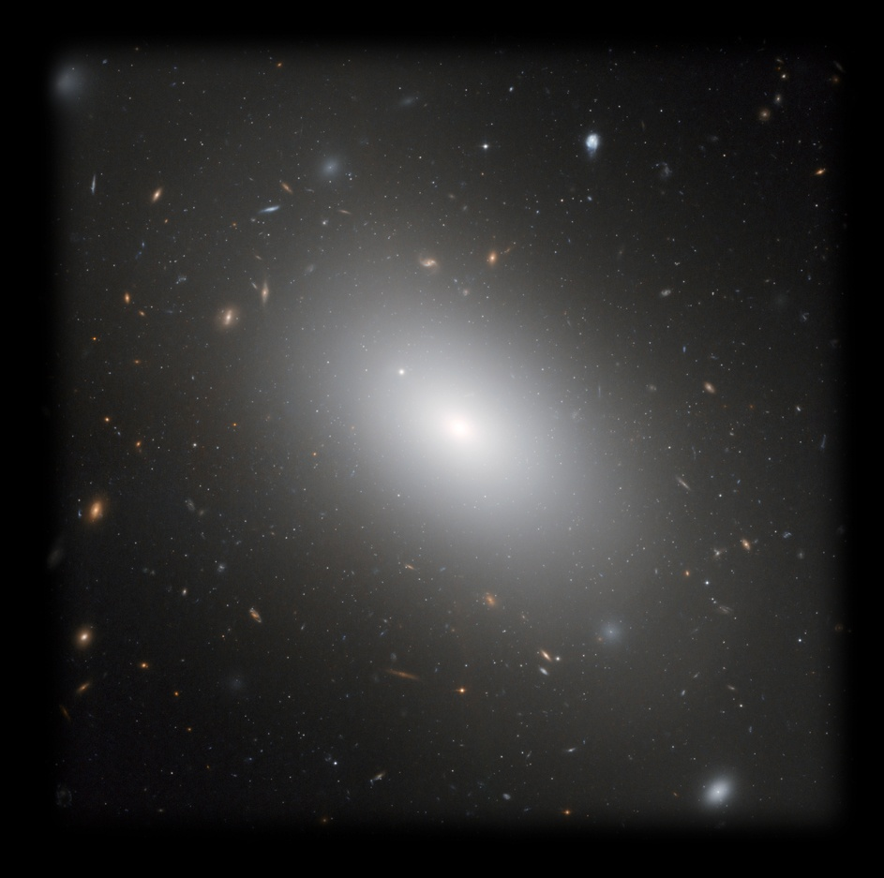
Galaethau Eliptig
Mae galaethau eliptig yn creu tua hanner y boblogaeth galaethol yn y bydysawd gweladwy.
Mae ganddynt ddosbarthiad golau dinodwedd llyfn ac yn ymddangos fel siapiau eliptig mewn delweddau ffotograffig.
Mae yna ychydig iawn o ffurfio sêr ynddynt.
Maen nhw’n cael ei lleoli yn agos at ganol clystyrau cyfoethog (cyfoethog mewn termau o elfennau = metalig) galaethol.
Maen nhw’n dlawd mewn nwyon.
www.schoolsobservatory.org
Credyd y delwedd: NASA

Slide 6
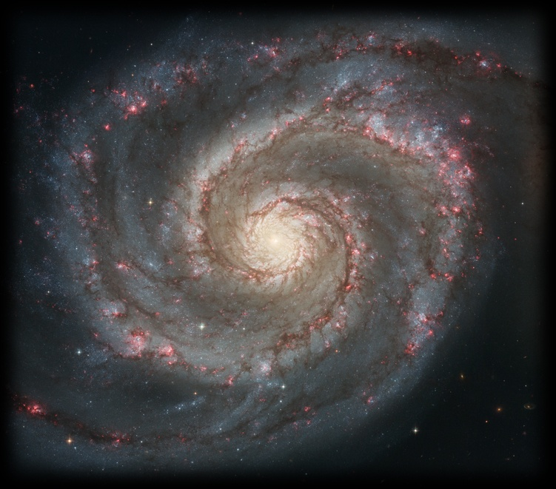
Galaethau Troellog
Mae’r hanner arall o’r boblogaeth galaethol yn gwastad gyda freichiau troellog.
Gellir ddod o hyd i ffurfiant sêr gweithredol mewn galaethau troellog.
Llawer mwy ynysig na galaethau eliptig.
Mae lonau llwch yn y breichiau troellog yn cael eu creu gan genedlaethau o sêr sydd wedi marw ac yn lledaenu’r galaeth gyda deunydd serol (uwchnofa).
Maen nhw’n gyfoethog mewn nwyon.
National Schools’ Observatory
Credyd y delwedd: NASA

Slide 7
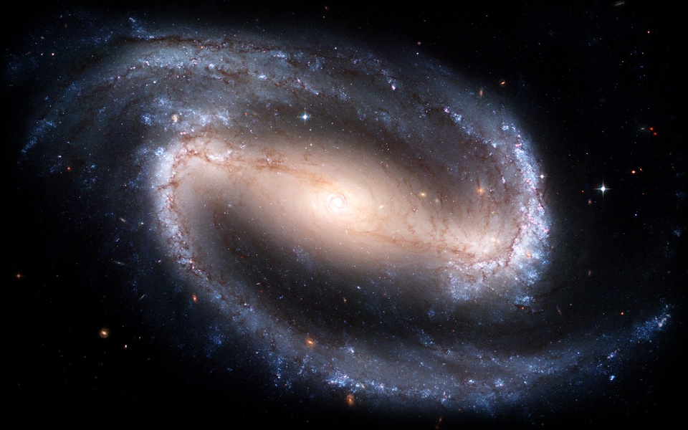
Troellau Barrog (Barred Spirals)
Nid yw'r breichiau mewn galaethau troellau barrog ddim yn troelli’r holl ffordd i’r canol.
Mae’r breichiau troellog wedi’u hatodi ar bennau’r nodweddion bar-syth.
Mae’n cael ei gredu bod y troellau barrog gyda mecanweithiau sy’n sianeli nwy i ganol yr alaeth, efallai oherwydd y tyllau du enfawr yn y canol.
www.schoolsobservatory.org
National Schools’ Observatory
Credydd y delwedd: NASA

Slide 8
Galaethau Lensaidd
Mae Galaethau Lensaidd, a enwyd oherwydd eu morffoleg siâp lens, yn gam canolradd rhwng galaethau troellog ac eliptig.
Fel galaethau troellog, maen nhw'n siapio fel disc gyda chwydd canolog mawr, ond nid ydyn nhw gyda unrhyw freichiau troellog canfyddadwy.
Maen nhw gyda llai o fater rhyngserol i gymharu gyda galaethau troellog a, fel galaethau eliptig, gyda maint bach o ffurfiant sêr parhaus ac yn bennaf yn cynnwys sêr hen.
www.schoolsobservatory.org
Credyd y delwedd: NASA

Slide 9
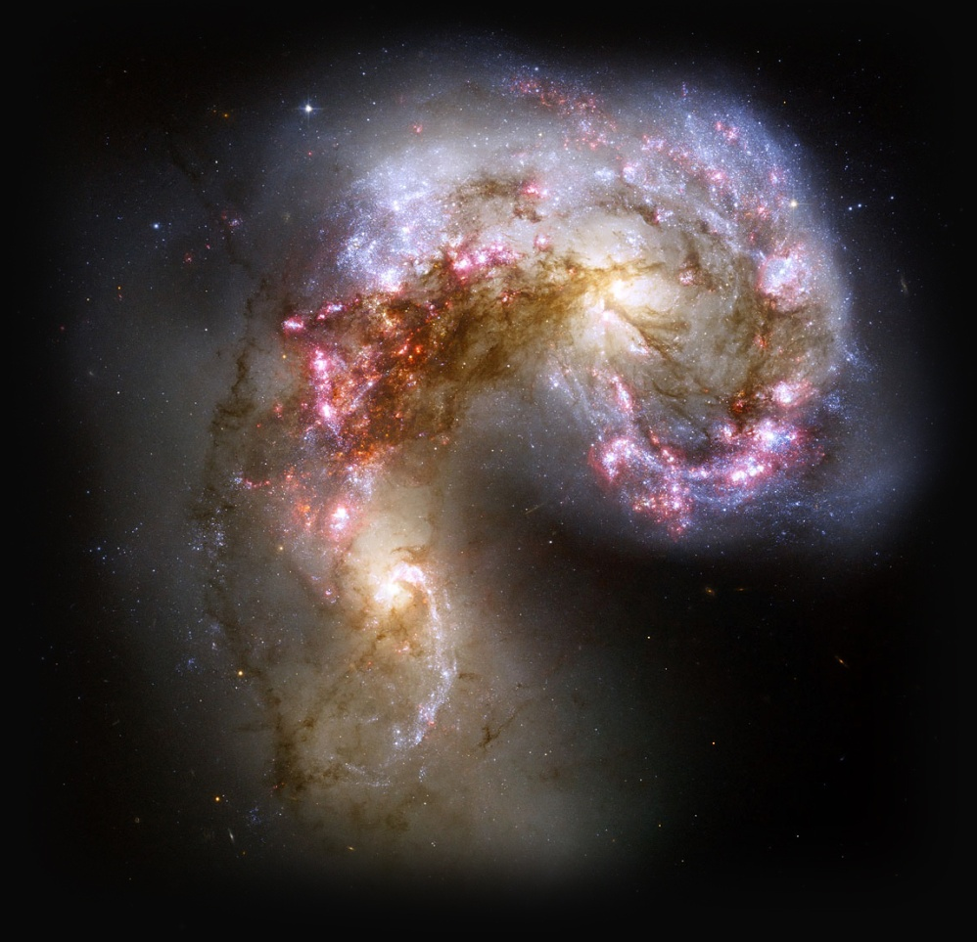
Galaethau Afreolaidd
Nid yw rhai galaethau ddim wedi siapio'n rheolaidd.
Gall galaethau weithiau rhyngweithio gyda’u gilydd. Mae’r camau gweithredu sy’n delio disgyrchiant yn anffurfio morffoleg yr alaeth.
Mae galaethau sydd yn gwneud hwn yn cael eu henwi’n ‘galaethau afreolaidd’.
www.schoolsobservatory.org
Credyd y delwedd: NASA

Slide 10
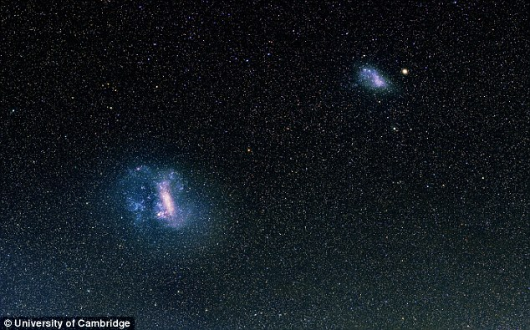
Galaethau Corrach
Gall pob math o alaeth cael dosbarthiad corrach hefyd.
Mae’n digwydd yn gyffredinol pan mae galaeth yn cynnwys llai nag ychydig o filiynau o sêr (10⁹) – ond yn gallu bod mor isel â 100 miliwn.
Os yw’r alaeth yn fersiwn corrach mae’r cynllun dosbarthu yn defnyddio llythyren fach ‘d’ o flaen gweddill enw’r dosbarthiad.
www.schoolsobservatory.org
Credyd y delwedd: NASA

Slide 11
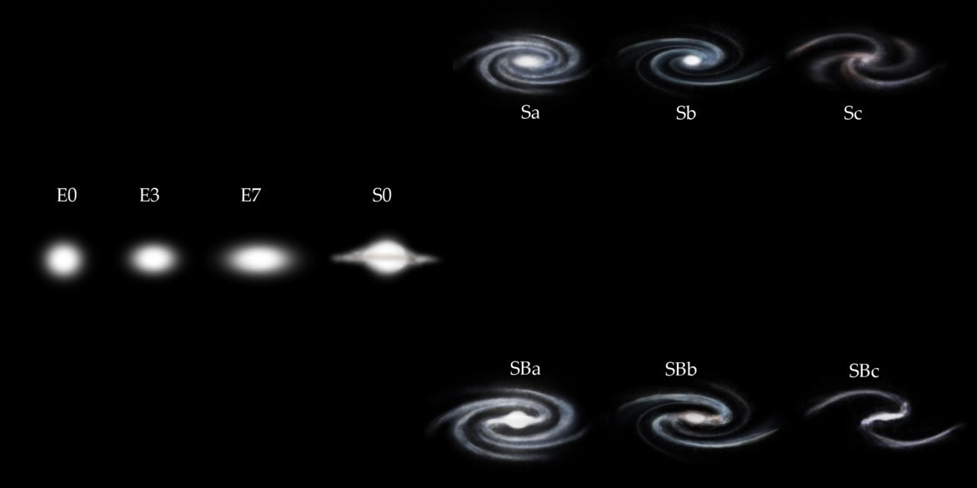
Cynllun Dosbarthu Hubble
Ddatblygwyd gan Edwin Hubble yn 1936.
Elwir hefyd y ‘Fforc Tiwnio Hubble’.
www.schoolsobservatory.org
Credyd y delwedd: NSO

Slide 12
Cynllun Dosbarthu Hubble
Mae galaethau eliptig yn cael eu dynodi gan y llythyren, E.
Mae’r nifer sy’n dilyn gyda perthynas â’r eliptigolrwydd (ellipticity).
Mae galaethau E0 bron yn gylchol.
Mae’r galaethau mwyaf gwastad gyda eliptigolrwydd o e=0.7 (E7).
Mae galaethau lensaidd (rhwng eliptig a throellog) wedi’u labeli fel S0.
www.schoolsobservatory.org
Credyd y delwedd: NSO

Slide 13
Cynllun Dosbarthu Hubble
Gall y rhan fwyaf o’r galaethau troellog sydd ddim yn barrog cael eu dosbarthu o Sa i Sc.
Mae galaethau Sa gyda breichiau troellog wedi clwyfo’n dynn a chwydd canolog llachar.
Mae galaethau Sb gyda breichiau troellog wedi clwyfo’n llai tyn a chwydd canolog llai amlwg.
Mae galaethau Sc gyda breichiau troellog wedi clwyfo’n rhydd a chwydd canolog llai sy’n llai amlwg.
www.schoolsobservatory.org
Credyd y delwedd: NSO

Slide 14
Cynllun Dosbarthu Hubble
Mae galaethau troellog barrog yn cael eu dosbarthu yn yr un ffordd a galaethau sydd ddim yn barrog.
Mae galaethau SBa gyda breichiau troellog wedi clwyfo’n dynn a chwydd canolog llachar
Mae galaethau SBb gyda breichiau troellog wedi clwyfo’n llai tyn a chwydd canolog llai amlwg.
Mae galaethau SBc gyda breichiau troellog wedi clwyfo’n rhydd a chwydd canolog llai sy’n llai amwlg.
www.schoolsobservatory.org
Credyd y delwedd: NSO

Slide 15
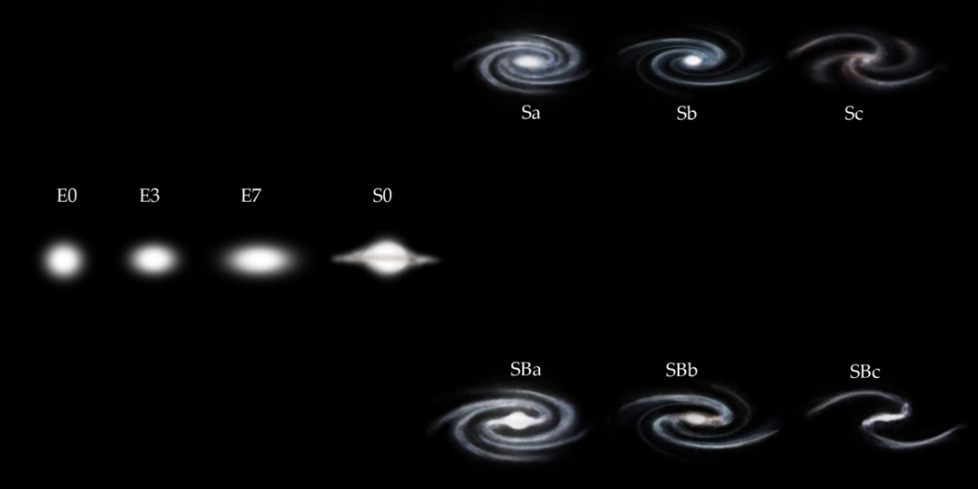
Rhagfynegiad
Gyda chynllun dosbarthu sydd wedi’i ddiffinio’n dda, fel y Fforc Tiwnio Hubble, dylai fod yn bosib i seryddwyr gatalogio galaethau yn ôl eu morffolegau.
www.schoolsobservatory.org
Credyd y delwedd: NSO

Slide 16
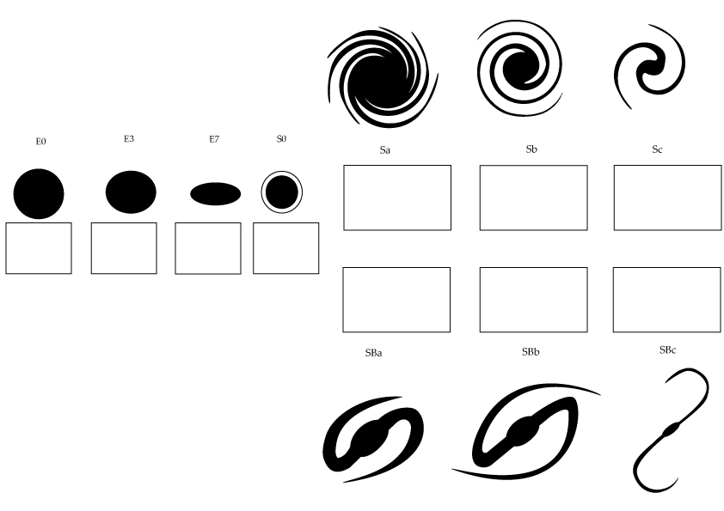
Yr Arbrawf
Mae pob disgybl yn cael copi o’r tudalen gwaith y Fforc Tiwnio Hubble.
Mae’r galaethau wedyn yn cael eu dangos un ar y tro yn y dosbarth.
Bydd y disgyblion wedyn yn marcio ar y tudalen gwaith pa ddosbarth maen nhw’n meddwl mae pob galaeth yn perthyn i.
Pan mae pob galaeth wedi cael ei ddangos, gall canlyniadau barnau’r disgyblion ar gyfer pob delwedd cael eu casglu ac wedyn ei thrafod.
Image Credit: NSO

Slide 17
Y rhagfynegiad yn erbyn y canlyniadau
Pa mor dda yw’r cytundeb rhwng pob galaeth?
Ydy’r disgyblion - yn ddiamwys - wedi dosbarthu pob un alaeth?
Oes yna rhai galaethau sy’n cael mwy o anghytundeb na’r gweddill?
Ydy’r dosbarth briodoli mwyaf cyffredin ar gyfer pob galaeth yn cytuno gyda ddosbarthiad sy’n cael ei ddarparu yn y canlyniadau yn y ffeil ‘rhestr galaethau’?
Image Credit: NSO

Slide 18
Trafodaeth yn erbyn y canlyniadau
Ydy galaethau yn gallu cael eu dosbarthu yn ddiamwys drwy ddefnyddio’r Cynllun Dosbarthu Hubble?
Pa fath o anawsterau oedd yna wrth ddosbarthu’r galaethau drwy ddefnyddio’r delweddau a ddarparwyd?
Oes yna angen ar gyfer cynllun dosbarthu mwy manwl?
Mewn pa ffordd gall y cynllun dosbarthu cael ei wella?
Image Credit: NSO

Slide 19
Cwestiynau, ymarferion a thasgau
Mae’r system de Vaucoulers yn ffordd arall o ddosbarthu galaethau. Sut mae hwn yn wahanol o’r Cynllun Dosbarthu Hubble?
Mae un o’r galaethau a ddarparwyd yn y delweddau yn alaeth afreolaidd. Dosbarthwch y ddelwedd hon drwy ddefnyddio’r system de Vaucouleurs.
Pa ddosbarth o alaeth yw ein galaeth ni, y Llwybr Llaethog?
Pam mae’n anodd cael casgliadau clir ar gyfer morffoleg y Llwybr Llaethog?
Image Credit: NSO

